Slide 1
20277 מערכות בסיסי-נתונים‏ 4 נקודות זכות ברמה רגילה
Introduction
Normalization,
minimum cover, functional dependencies

Slide 2
ספר הקורס
A. Silberschatz, H.F. Korth & S. Sudarshan, Database System Concepts, 6th ed. (‏﻿McGraw Hill, 2011‎)‏
https://docs.google.com/file/d/0B-Rb64QiDg8wZXZNSnNQNmVjUkU/edit
הערה אישית: ספר מצויין , שמכיל בתוכו כל מה שקשור ל sql ו databases ספר שאפשר לקחת גם שמתחילים לעבוד.
לא לגעת בספר הקורס בעברית – לא מתרגמים משהו מצויין.

Slide 3
Relational Database Design
Chapter 8 ( page 350)
functional dependencies.
normal forms

Slide 4
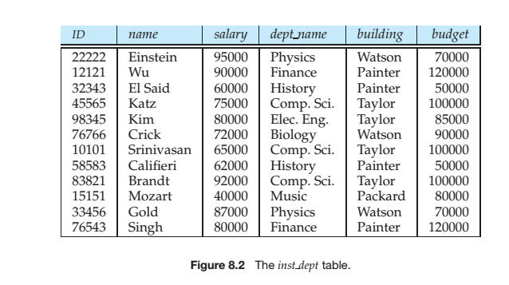
Functional dependency
היינו חושביםUniversity נניח שב מסד הנתונים
department ו Instructor ליצור טבלה אחת לשמירה
אם היינו עושים כך היינו מקבלים לא מעט כפילויות
dept_name vs budgetלמשל
dept_name vs building
) redundantזה היה מידע מיותר (
Inconsistent of the databaseוהיה גורם ל
מכיוון שבכל פעם שמוסיפים מרצה חדש חייבים להכניס
נכון את נתוני המחלקה.
איך נדע שצריך להפריד טבלה כזו לשתי טבלאות?
budgetמתאים למופע אחד של dept_nameאנחנו צריכים לספק חוק שיקבע שכל מידע ב
functional dependencyהחוק הזה נקרא
dept_name → budget

Slide 5
אינו יכול לשמש כמפתח ראשי אנחנו יודעים עכשיו dept_name מכיוון ש
לשניים inst_deptלפצל את הטבלה שיש
נסתכל על זה כך:
A->B means B depends on A
And A determines B.
For example, if A is ID 14343 then there is only one B with that ID
If A appears in the tables many times than A->B will appear many time.
Cannot be different B for A.

Slide 6
A->B and B->A then A->C
If we have this relation ( occupation , status, happy)
And this tuple:
{Instellator , wealth , very_happy)
If we say: that the above dependency is applied:
Instellator is always wealth and whom is wealth is very happy then
Installators are very happy

Slide 7
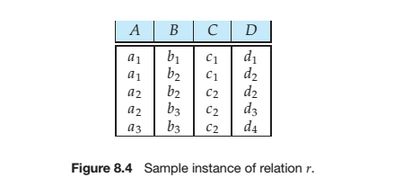
Super key vs Function dependency
A super key is a set of attributes that uniquely identifies an entire tuple
A functional dependency allows us to express constraints that uniquely
identify the values of certain attributes.
A->C why?
For every unique A we get the same C
Even if A is repeated in the relation C is mathed to it.

Slide 8
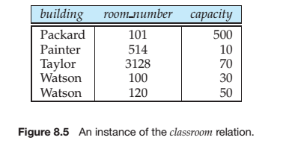
AB->C , what then means?
We cannot determine that room_number- capacity. Why? Because it possible that there is a different building that holds that dependency.
But we can determine that:
Building, room_number -> capacity

Slide 9
F⁺ closure
F ⁺
contains all of the functional dependencies in F.
בהינתן FD אלו עוד FD ניתן להסיק מהתלויות שקיבלנו.
בהמשך נראה חוקים אשר ניתן להסיק ולקבל תלויות נוספות מתלויות קיימות

Slide 10
Database normalization forms
רק נאמר את הדבר הבא:
כל התקדמות ב normal form תלוי בקודמו.
2NF כולל את 1NF
3NF כולל את 1NF and 2NF
Boyce כולל את NF3
Good video:
https://www.youtube.com/watch?v=UrYLYV7WSHM

Slide 11
First normal form simple attribute
A domain is atomic if elements of the domain are considered to be
indivisible units.
The attribute is not indication for two tables like 22332_8121
We say that a relation schema R is in first normal form (1NF) if
the domains of all attributes of R are atomic.
This is not a 1NF, to make it one 1NF we need to separate the table
https://www.youtube.com/watch?v=0C5q_Mvq4pY&index=6&list=PLvFa3FaBpeUF4ijmj4fEF0voIOs7TbOTa
Customer | order
John Smith | TV, IPhone4, Xbox
Jane Alison | PS3, Ipone3
Barak Obama | PS4, Car

Slide 12
How to change to 1NF?
We make the order to be simple attribute and make more rows.
Customer | Order
John Smith | TV
John Smith | IPhone 4
John Smith | Xbox
Barak Obama | PS4
Barak Obama | Car

Slide 13
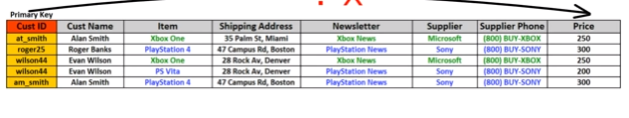
Second normal form
All attributes ( non key column) depends on the key
Consider the following table:
Does the price determine the cust_Id? no
Does the cust_Id is determine price? No
There for, the above table is not in the second normal form

Slide 14
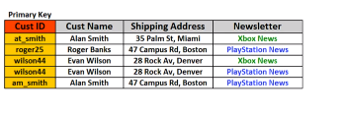

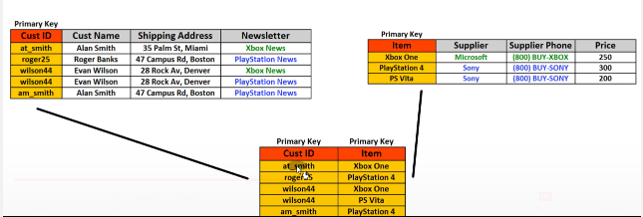
How Change to 2NF
We need to separate to two tables and create relationship schema

Slide 15
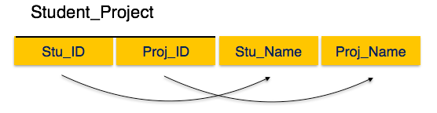




Another explanation , from tutorialspoint
Primary keyיש לנו שני
Stud_ID->Stu_name and Proj_ID->Proj_Name
Partial dependency זה נקרא
זה אסור2NF ב
ולכן צריך להפריד את הטבלה זהו לשתי טבלאות נפרדות וליצור טבלת קישור

Slide 16
3NF Third normal form
Consider the following table:
The none key manufacture is FD on CustomerPhone there for it is no 3NF
Product name (PK) | Manufacture | CustomerServicePhone | Price
XBox-1 | Microsoft | 555-66112-1234 | 4000$
Xbox-360 | Microsoft | 555-66112-1234 | 2000$
PS3 | Sony | 555-44412-4221 | 1500$
Product name PK | Manufacture | Price
XBox-1 | Microsoft | 4000$
Xbox-360 | Microsoft | 2000$
PS3 | Sony | 1500$
Manufacture (PK) | CustomerServicePhone
Microsoft | 555-66112-1234
Sony | 555-44412-4221

Slide 17
Construct relationship schema for 3NF
The order table of a customer will look like that
Using join we can get all the information we now need about the manufacture, phone, and customer details.
Customer Id | Product Name
1 | XBox-1
2 | XBox-1
3 | XBox-360
4 | PS4

Slide 18
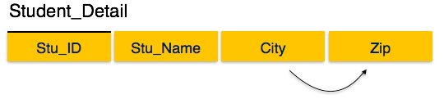


3NF - tutorialspoint
City הוא לא מפתח ראשי וגם לא Zip
אבל City->Zip
זה אומר שברגע שנוסיף רשומות לטבלה יהיה לנו כפילויות בעיר וב zip
נפצל את הטבלה לשניים כך שתהיה לנו רשימה של zip codes
וstudent details יכיל עכשיו את השדות:

Slide 19
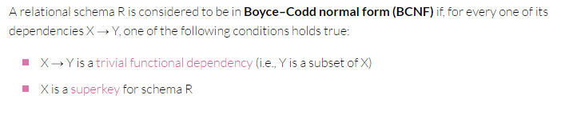
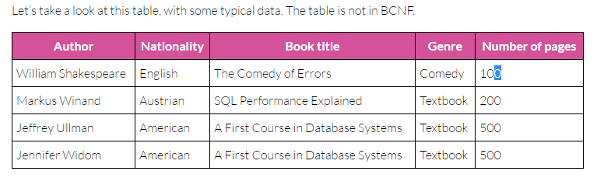
8.3.2 Boyce –Codd Normal Form BCNF ( 3.5 NF)
Why this table is not in BCNF?
Because we cannot say that Author->Nationality, Book title, genre or
Author -> number of pages

Slide 20
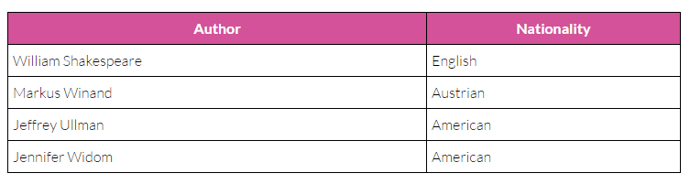
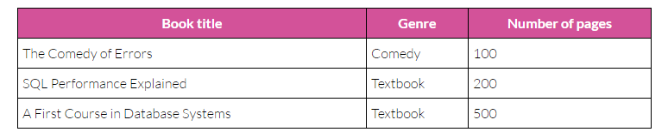
How to make it BCNF? We need to divided it into 2 tables
Author->Nationalty
Book Title->genre , number of pages

Slide 21
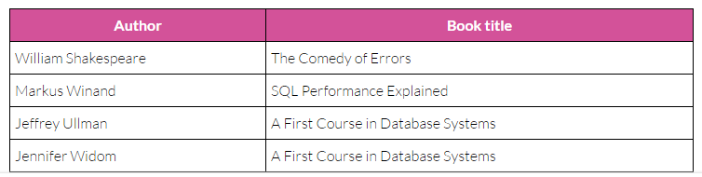
And create additional relationship table

Slide 22
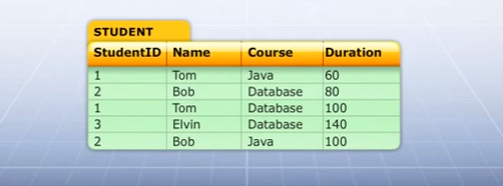
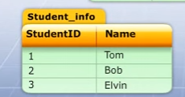

BCNF – דוגמה נוספת
StudentID is the PK
אין כאן תלות בין מפתח ראשי לתת קבוצה
Student ID->Name, Course, Duration
אחרי הפרדה נקבל:
StudentID -> Name and StudenID->Course, Duration
Or StudendId-> Course , StudentId->Duration

Slide 23
4NF – four normal form
No multi value dependencies
Suppose we have the following table:
We are in 1NF , 2NF and 3ND , simple attribute, all depends on primary key and no duplicate attributes.
But for 4NF, because a customer can have more then 1 picture or a phone, we added multiple rows and it’s a redundancy.
To fix that , we need to design the database tables such as there are no multi value dependencies:
Customer ID | Address | Order id | picture | Phone number
1 | Rishon | 1 | Image1.jpg | 03-1231231
2 | Tel Aviv | 2 | Image10.jpg | 03-1234569
2 | Tel Aviv | 3 | Image2.jpg | 03-1234569

Slide 24
How to fix to 4NF?
Customer ID | Address | Order id
1 | Rishon | 1
2 | Tel Aviv | 2
2 | Tel Aviv | 3
Customer ID | Picture
1 | Image10.jpg
1 | Image11.jpg
3 | Image30.jpg
Customer ID | phone
1 | 03-12345678
2 | 03-14345678
3 | 03-12345111

Slide 25
Functional-Dependency Theory
A → B
A → C
CG → H
CG → I
B → H
The functional dependency: (A->B->H)
A → H
transitivity rule.

Slide 26
דוגמה
If Name->occupation and occupation -> salary
We can say the Ron ern 20000
Name | Occupation | Salary
Ron | Engineer | 20000

Slide 27
The union rule
A → B
A → C
CG → H
CG → I
B → H
Since CG->H and CG->I :
CG → HI

Slide 28
Augmenation rule
A->B then AC->BC

Slide 29
Pseudo transitivity rule if A->B and BC->D then AC->D
A → B
A → C
CG → H
CG → I
B → H
Since A → C and CG → I :
AG->I and AG->H

Slide 30
Additive |Union rule
If A->B and A->C then A->BC
We can deduct vise versa also:
If A->BC then A->B and A->C. this rule helps in minimum cover

Slide 31
Productive rule
If A->BC then A->B and A->C
זה בדיוק מה שראינו קודם
הכלל הזה הוא השלב הראשון במציאת כיסוי קנוני ,
במציאת כיסוי קנוני כל הצד הימני צריך להיות יחיד - סינגלטון

Slide 32
תכונה עודפת בתלות פונקציונלית:
תכונה שניתן להשמיטה מהתלות הפונקציונלית מבלי לשנות את הסגור של F.
למשל:
If A->F
And ABCDE->F
We can remove ABCDE->F
Using the closure, to find the redundant:
A→C is redundant in {A→B, B→C, A→C} because A + = ABC w.r.t {A→B, B→C}

Slide 33
Minimum Cover – כיסוי קנוני
השלבים למציאת כיסוי קנוני – Minimum Cover
איבר יחיד בצד ימין – singleton on the right hand side (RHS)
הוצאת איברים שאינם נחוצים - Extraneous
הוצאת תלויות מיותרות

Slide 34
AB→CD
התלות הפונקציונלית AB->CD יכולה להירשם גם כ:
AB→C and AB→D
מה שעשינו הוא את הכלל הראשון שבצד ימין יש רק איבר אחד

Slide 35
Attribute Closure algorithm
set X⁺ = X
Repeat : For each functional dependency Y->Z in F
If X+ ⊆ Y then X+ = X+ ∪ Z
Until X+ does not changed.
נתון F = {A→B,A →E,BC→D,E→C}, R(A, B, C, D, E). נחשב את A⁺_{F}:
A+= A ( transitivity rule)
A+=AB ( from A→B)
A+= ABE ( E come from A→E)
A+=ABEC ( from E→C)
A+=ABECD ( D come from BC→D)

Slide 36
Candidate Key and the Closure of attribute מועמד למפתח על והסגור של איבר
R(A,B,C)
And given FD: A→B , B→C
A⁺ = ABC (A->B , A->C)
B⁺ = BC
אם הסגור של איבר מכיל את כל איברי הקבוצה אז הוא מועמד למפתח ראשי
מכאן ש A⁺ מכיל ABC ולכן A הוא מועמד למפתח על,ראשי

Slide 37
הסגור של איבר – דוגמה https://www.youtube.com/watch?v=IUPTC65B9qE https://www.youtube.com/watch?v=pzZbSVkriBI
R)A,B,C,D,E,F) F(AB → C, AD→E,B→D,AF→B, B→C)
AB+ = ABCDE – כל הקומבינציות
AD+ = ADE
B+ = BCD
AF+= ABCDEF
B+ = BC
Candidate key of R is AF

Slide 38
הסגור של איבר – דוגמה בספריה של הקורס יש יופי של דוגמא: CloseOfAttributeSets.doc
Compute the closure for relational schema R(A,B,C,D,E)
A→BC,CD→E , B→D , E→A
A+ = ABCDE
A הוא מועמד למפתח ראשי.
למציאת סגור של איבר יש אלגוריתם , שהוא פשוט קומבינציה של צד שמאל כל פעם שמוסיפים עוד איבר
CD+= ABCDE , CD also a super key
B+ = B->D - No super key
Try use alternate key , using Armstrong Axioms , B->D = BC->DC
BCD, EA so ABCDE , in that case BC is a super key
E+ = EABCD so E is a super key

Slide 39
Question: Consider a relation R with the schema R(A, B, C, D, E, F) with a set of functional dependencies F as follows; {AB → C, BC → AD, D → E, CF → B} Find the super key for this relation. https://exploredatabase.blogspot.co.il/2014/08/how-to-find-closure-of-attributes-in-DBMS.html
AB+= ABCDE
BC+= ABCDE
CF+= CFB
ABF+ = ABCF = ABCFDE = Super key

Slide 40
Extraneous attribute – איבר שאינו נחוץ https://exploredatabase.blogspot.co.il/2014/09/how-to-find-extraneous-attribute-example.html
יש שני מקרים: יתירות בצד שמאל ויתירות בצד ימין. הטיפול בהם שונה
צד שמאל
Given F = {P→Q, PQ→R}
Q+=? -> Q+=Q so it is redundant לפי שיטה אחת
שיטה שנייה:Find ({α} – A)⁺
{PQ-Q}⁺ ⁼ P⁺ = PQR
If ({α} – A)⁺ contains of all the attributes of B then A is redundant
^{P+ = PQR} then Q is redundant

Slide 41
מציאת תלות מיותרת Finding redundancy dependent
בשביל למצוא אם תלות היא מיותרת צריך למצוא את הסגור של כל איבר שמאלי עם שאר התלויות שנשארו. אם בסגור ימצאו האיברים הימניים בכל זאת אז נוכל לומר שהתלות היא מיותרת.
F)A->B, A->C, D->AC, D->E)
שלב ראשון, נחפש את הסגור של A בלי התלות A->B
A->B , A+= AC , means B is missing , so we cannot say that A->B is redundant
A->C , A+= AB , means C is missing , so we cannot say that A->C is redundant
D->AC needs to be split to D->A and D->C before finding the redundancy.
D->A, D+= DEC , so D->A is not redundant
D->C, D+= DABC , D->C is redundant
D->E, D+= DACB, No redundant

Slide 42
ממשיכים – מה נשאר? F)A->B, A->C, D->A , D->E)
צריך שוב לחפש איברים מיותרים ולהוציא תלויות מיותרות
A->B, A+= AC
A->C , A+= AB
D->A, D+= DE
D->E , D+= DABC
No redundant in any of the above FD so this is the minimum cover
F(A->B , A->C , D->A, D->E)

